Slide 2
Hannover Re
Oficina de Representación en México
Act. Bryan Urbano
Junio del 2024

Slide 3
¿Quiénes Somos?
1

Slide 4
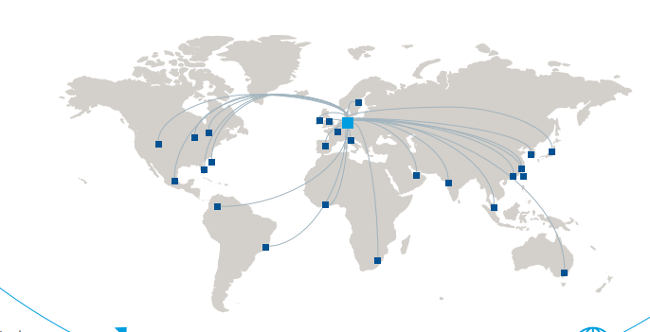

Presencia Mundial
1966
Fundada por
HDI
>170
Subsidiarias, sucursales y oficinas de representación en el mundo
>3,000
Empleados
50.20%
Accionista Mayoritario:
Talanx AG
3er
Reaseguradora a nivel mundial

Slide 5
Composición Accionaria
Talanx AG*
Bolsa
50.2%
49.8%
64.8%
8 Mutuas
alemanas
35.1%
>170 Subsidiarias, sucursales/oficinas
de representación en ~20 países
Negocios internacionales
Negocios alemanes
* 100% propiedad de HDI V.a.G..

Slide 6
Especialistas en Reaseguro
Año 2023
Fortaleza Financiera:
S&P: AA-
A.M. Best: A+
€ 24,456 M

Slide 7
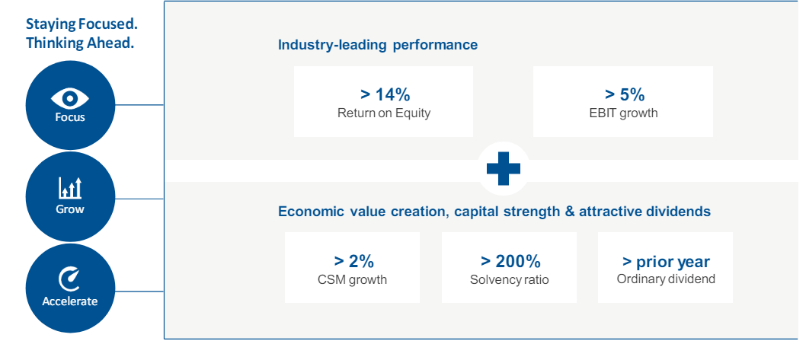
Overview Financiero

Slide 8
Estrategia 2024 - 2026
2

Slide 9



¿Qué vamos a hacer?
Recursos Humanos
Recursos Financieros
Desmpeño Financiero
Objetivos de Negocio
equarium.hannover-re.com

Slide 10
¿Qué vamos a hacer?
Recursos Humanos
Recursos Financieros
Desmpeño Financiero
Objetivos de Negocio
Satisfacción del Cliente
equarium.hannover-re.com
Suscripción eficaz, automatización y digitalización
Expertise en Reaseguro

Slide 11
¿Qué vamos a hacer?
Recursos Humanos
Recursos Financieros
Objetivos de Negocio
Desmpeño Financiero
Coberturas de Reaseguro
Más, mejores y adaptables
equarium.hannover-re.com
Soluciones
Más conceptos, mejores procesos & más estrategias

Slide 12
¿Qué vamos a hacer?
Recursos Humanos
Recursos Financieros
Objetivos de Negocio
Desmpeño Financiero
Suscripción Consciente
Desempeño de nuestro portafolio en una forma global
equarium.hannover-re.com
S&P: AA-
A.M. Best: A+
Reducción del CoC

Slide 13
¿Qué vamos a hacer?
Recursos Financieros
Objetivos de Negocio
Recursos Humanos
Desmpeño Financiero
Servicio Rápido y Efectivo
equarium.hannover-re.com
Atención Personalizada y Profesional

Slide 14
Retos para el 2024
3

Slide 15
¿Qué podemos esperar para el 2024?
4
Tendencias
¿A dónde va el Mercado?
¿Alza en precios?
¿Mi oferta es adecuada?
¿Y ahora qué…?

Slide 16
Reevaluación de condiciones
Fallas en la suscripción
Retos operacionales
Precios
1
Competitividad
+ Servicios
+ SA
+ Edad
+ Beneficios

Slide 17
Cambios generacionales
Cost of Living
2
Cambios en Necesidades
Urbanización y Desagrego Poblacional
Liquidez Personal

Slide 18
Productos Personalizados
Insurtechs
AI
3
Digitalización
Los procesos internos también cuentan

Slide 19
Adaptabilidad
No solamente cambia el clima sino todas las variables alrededor nuestro.
4
Cambio Climático
Cambios en Temperatura
Inversión

Slide 20
Retos en la Suscripción de personas
Retos en salud →
  Resistencia a antibióticos
    Mal uso/ sobreuso de antibióticos
    “Superbacterias”
    Desarrollo de nuevos antibióticos, ¿costo?
  Salud mental
    Incremento en la incidencia de problemas mentales, ¿mayor diagnóstico?
    Necesidades de cobertura
    Uso de tecnología (teleconsultas, aplicaciones, inteligencia artificial
  Cancer
    Aumento incidencia de cancer
    Inovacion en cancer
    Acceso a medicamentos de alto costo

Slide 21
Retos en salud
Resistencia a antibióticos
Cáncer
Salud Mental

Slide 22
Retos en salud
Resistencia a antibióticos
Cáncer
Salud Mental
En 2019 la OMS declaro la resistencia a antibióticos como una de las 10 primeras amenazas a la salud global
1.27 millones de muertes a nivel mundial
Mal uso/ Sobre uso → “Superbacterias”
Desarrollo de nuevos antibióticos y costos asociados

Slide 23
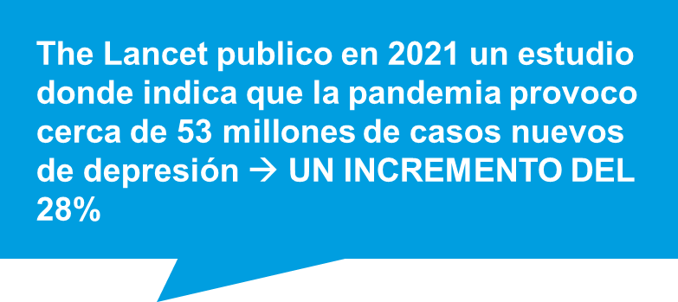
Retos en salud
Resistencia a antibióticos
Cáncer
Salud Mental
Aumento
incidencia
Necesidad de cobertura
Uso de nuevas tecnologías

Slide 24
Retos en salud
Medicina de precisión vs enfoque genérico
Disponibilidad de los tratamientos
Alto costo
< 50 años diagnosticados con cáncer +80% en las ultimas 3 décadas
Muertes por cáncer en adultos 40s incremento 27%
Resistencia a antibióticos
Cáncer
Salud Mental

Slide 25
equarium.hannover-re.com
¡Muchas gracias por dejarnos ser parte de ustedes!

